Slide 1
Náboženské a politické hnutia islamského aktivizmu (RLB379)
odbor: religionistika
ak. r. 2013-2014
Čas: piatok 15.50 - 17.25
miestnosť: J 21
Ústav religionistiky FF MU
Maroš Petrík

Slide 2
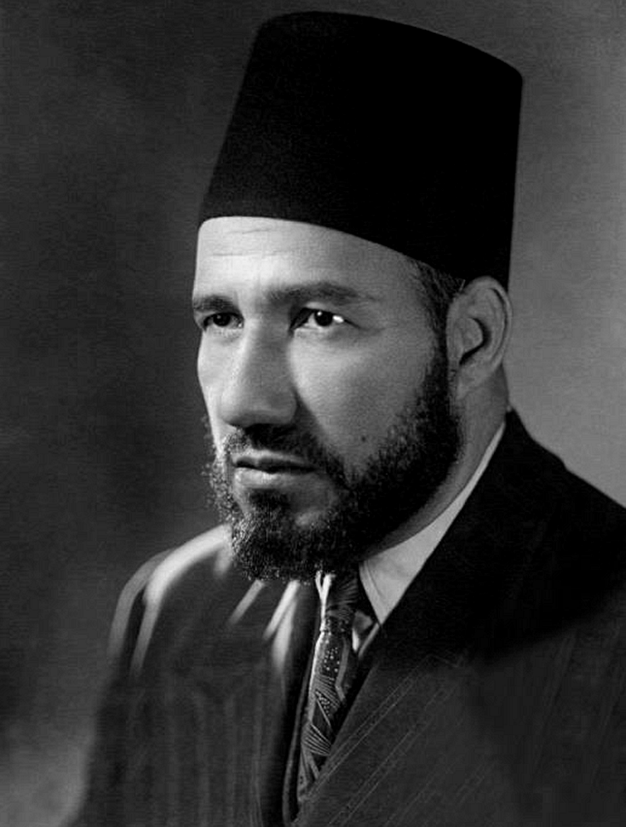
Hassan al-Banná’ (1906 – 1949)
- Vybudovanie obrodenej ummy a zachovanie kalifátu
- Obava z neblahého vývoja spoločnosti podbne ako u predchádzajúcich spoločnostiach (židia, kresťania)

Slide 3
Asociácia Moslimského Bratstva (Džam’íat al-Ichwán al-Muslimín)
Vznik 1928
Propagačná, sociálna a charitatívna činnosť (univerzity, bazzár, prístavy,...)
1936, Traktát K svetlu (Nahw an-Núr)
1942, Vznik Zváštneho aparátu, účasť na bojoch v Arasko-Palestínskom konflikte (1948 – 1949)
1949, Smrť Hasana al-Bannu
1952, štátny predrat, MB spolupracuje so Slobodnými dôstojníkmi
1954, pokus o atentát na Gamála an-Násira a prenasledovanie MB

Slide 4
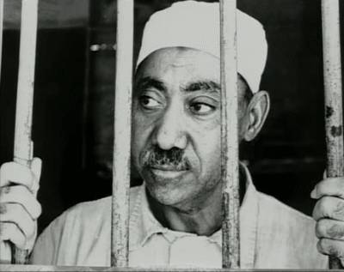
Sajíd Qutb (1906 – 1966)
Mílniky na ceste (Ma’álim fi-t-taríq)
1947, šéfredaktor časopisu Arabský svet (al-Alám al-’arabí), Nové myslenie (al-Fikr al-džadíd)
1948 – 1951, pobyt v USA
1952, členstvo v MB
Koncept Džahilíje

Slide 5
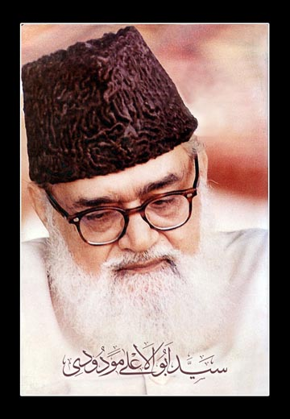
Abul A'lá Mawdúdí (1903–1979)
Zakladateľ a vodca Džamá’at-e-islámí (1941)
Porozumenie Koránu (Tafhím al-Qurán)
Džihád ako 6 pilier viery
Teo-demokracia a fard kifája

Slide 6
Odnože Moslimského bratstva a radikálne hnutia
Sajid Ramadán a MB v Hajfe
Izz ad-Dín al-Qassám a MB v Jeruzaleme

Slide 7
Teroristické a militantné organizácie
Sunnitské

Slide 8
Egypt
Egyptský islamský džihád (al-Džihád al-Islamí al-Misrí)
Ajman az-Zawáhirí (1951 - )
Muhammad Abd as-Salám Farag (1954 – 1982)
Zanedbaná povinnosť (al-Farída al-ghaiba)
Chálid al-Islámbúlí (1955 – 1982)
Zavraždenie prezidenta Anwara as-Sádáta
„Smrť faraónovi!“

Slide 9
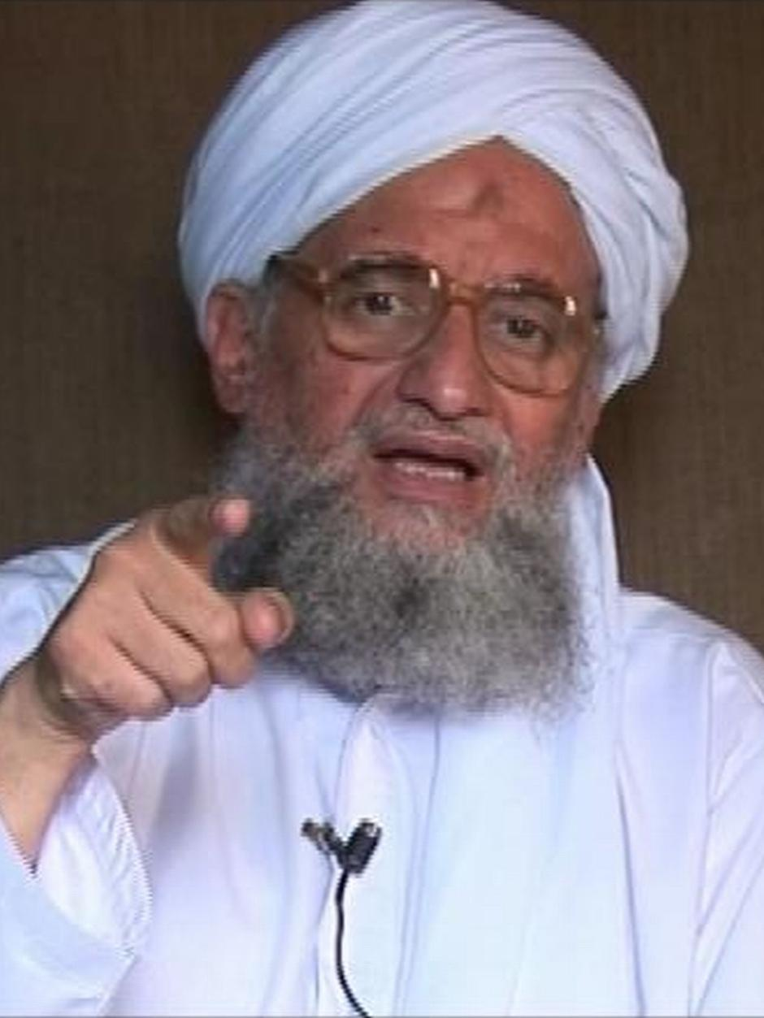
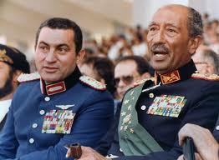
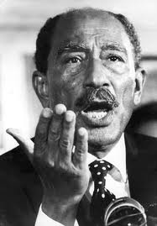
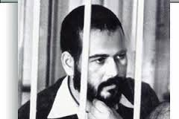
Anwar as-Sádát
Mubarak a Sádát
Anwar as-Sádát
Ajman az-Zawáhirí
Chálid Islambúlí

Slide 10
Gamá’at islámíja
Umar Abd ar-Rahmán
Útok na WTC (1993)
Masaker v Luxore (1997)
Gamá’at al-džihád
Alexandríjske krídlo
At-Takfír wa-l-hidžra
Ahmad Šukrí Mustafa

Slide 11
Palestína
Fatah (harakat at-tahrír al-wataní al-filastíní),
vznik 1959
Zakladateľ: Jásir Arafat
Spolupráca s Organizácia oslobodenej Palestíny (OOP)
Ozbrojené zložky
Tanzim
Brigády Mučenníkov al-Aqsá
Al-Asifah
Jastraby Fatahu
Force 17
Organizácia Čierneho septembra

Slide 12
Hamas (Harakat al-mukawamat al-islámíja)
Ahmad Jásin (1937 – 2004)
Mudžama al-islamíja, 1973
Abd al-Azíz ar-Rantíssí (1947 – 2004)
Brigády al-Qassáma, 1992

Slide 13
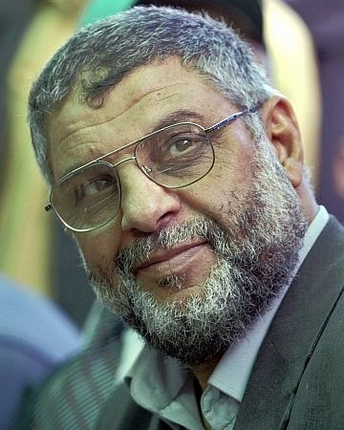
Ahmad Jásin
Abd al-Azíz ar-Rantíssí

Slide 14
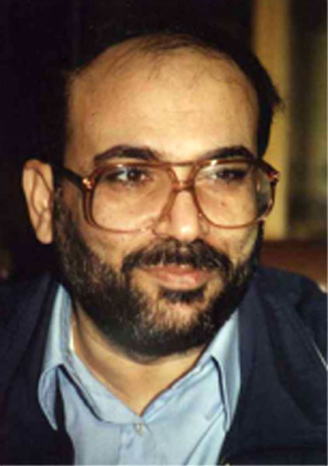
Hnutie islamskeho džihádu v Palestíne
Vznik 1979, inšpirácia v Iránskej revolúcii
Fathí aš-Šiqaqí a Abd al-Azíz Awdá
Fathí Shiqaqí

Slide 15
Hizb at-Tahrír
Taqí ad-Dín Nabhání
Islamský štát
Založenie v Jeruzaleme, 1953

Slide 17
MB v Sýria a Jordánsku
Sýria
Vznik 1935 v Hamá, vodca: Said Hawá
1963 štátny prevrat sekularistickou, pan-arabskou stranou Ba’ath
1976 – 1982 odpor proti strane Ba’ath
Fungovanie tajne
Jordánsko
1945 (1934)
Said Ramadán
1954 MB nebolo zakázané ako iné politické strany/hnutia (Hizb at-Tahrír)

Slide 18
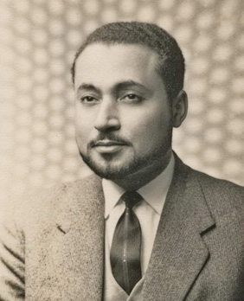
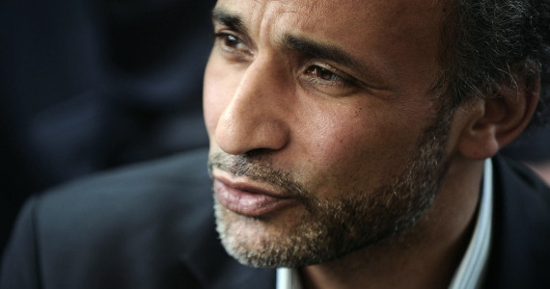
Tareq Ramadán
Said Ramadán

Slide 19
Al-Qáida (Základňa)
Abdulláh Azzám (1941 – 1989)
1984: Maktab al-Chidamát
Sajíd Imám aš-Šaríf (1950 - )
Usáma bin Ládin
1988: al-Qáida

Slide 20
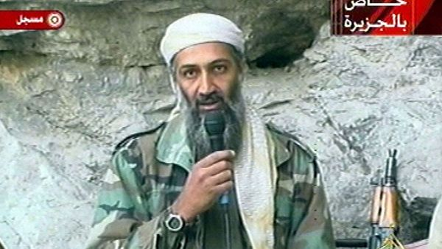
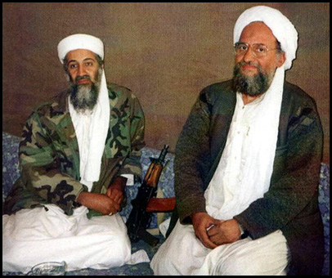
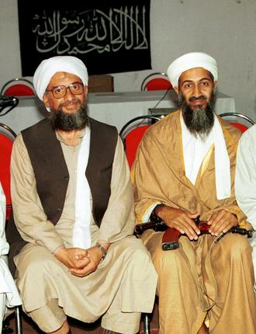

Slide 21
Tálibán
Pakistánske (Paštúnske) národné hnutie vzniká v tréningových bunkách
Deobandijská ideológia
1996 – 2001 vláda v Afganistáne v podobe Islamského emirátu.
V súčasnosti rebelia

Slide 22
Al-Qáida v Iráku
Abú Muab al-Zarqáwí (1966 – 2006)
Emír al-Qáidy v Krajine dvoch riek.
At-Tawhíd wa-l-džihád 90.
2004 – spolupráca s Bin Ládinom
2005 vyhlásil vojnu ší’itom v Iraku

Slide 23
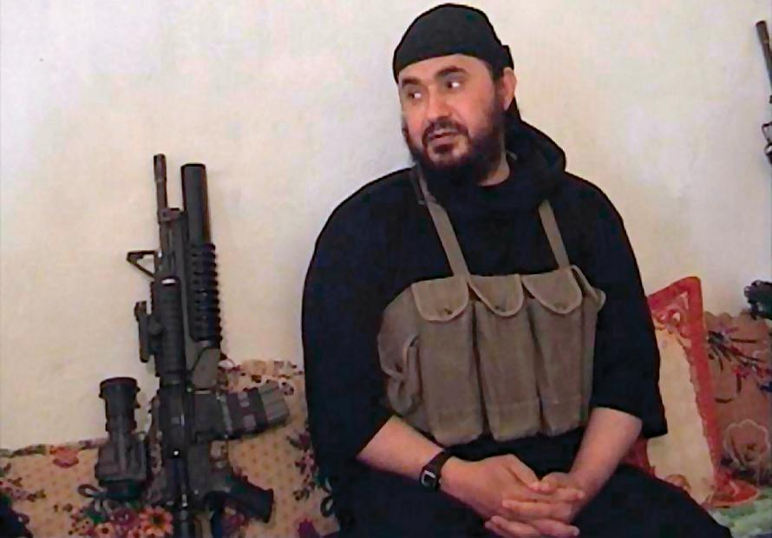

Slide 24
Ší’itsky fumdamentalizmus a militantné organizácie

Slide 25
Stupne duchovných
Molla, Achúnd
Hodžal-e-islám
Ajatolláh, Ajatolláhhuzmá
Mardžá-e-taqlíd = Ajatolláh al-Uthma

Slide 26
Ruholláh Chomeiní (1902 – 1989)
Vláda duchvného (Velájet-e-fáqih)
Štúdium v Qome
Odporca Šáha Pahlavího v Iráne
1979 – počas Iránskej revolúcie sa vracia z ´parižského exilu
1989 – nástupca Chamenei

Slide 27
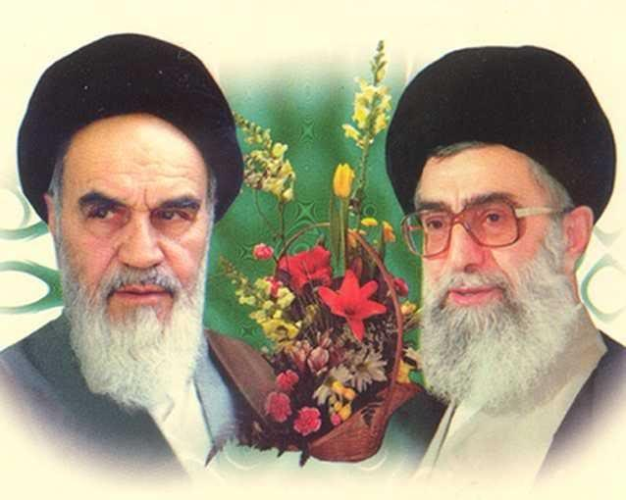

Slide 28
Ďalší duchovní
Said Muhammad Šariadtmadarí (1905 – 1986)
Mahmúd Taleghání (1911 – 1979)
Alí Hosseini Chamenei

Slide 29
Rodina Sadrovcov
Irak
Muhammad Sadíq as-Sadr (1943 – 1999)
Muhammad Bákir as-Sadr (1935 – 1980)
Muhammad Bákir al-Hákim (1939 – 2003)
Muqtada as-Sadr (1973 - )

Slide 30
Libanon
Mussá as-Sadr (1928 - zmyzol1978)
1974 – Hnutie vydedencov (Harakat al-Mahrumín)
Amal – (Afwádž al-Muqawamat al-Lubnáníja)
Muhammad Hussein Fadlalláh – duchovný vodca Amalu a Hizbaláhu

Slide 31
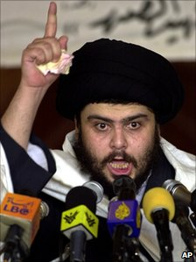
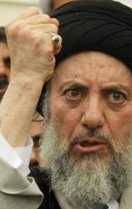
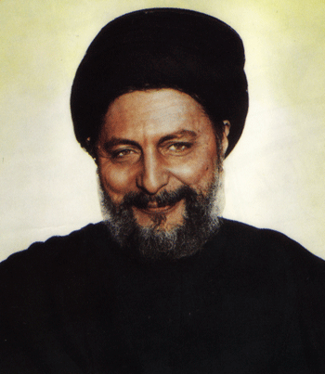
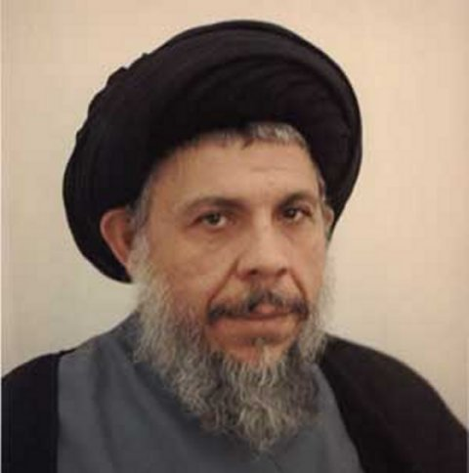

Slide 32
Hizballáh
1982 – okupácia južného Libanonu
Od 1990 skôr politická frakcia
Propaganda: TV al-Manár (Maják), Rozhlas Núr (Svetlo)
Vodca: Hassan Nasralláh
Organizácia Islamského džihádu
1983 – útok na vojenskú základnu USA a Francúzska v Bejrúte.

Slide 33
